Slide 1
Буквы Б П
Звуки [б][б‘][п][п‘]

Slide 2



Slide 3


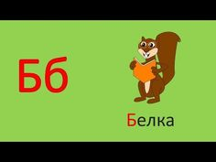

Slide 4


Slide 5
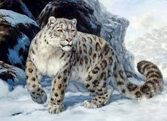

Slide 6
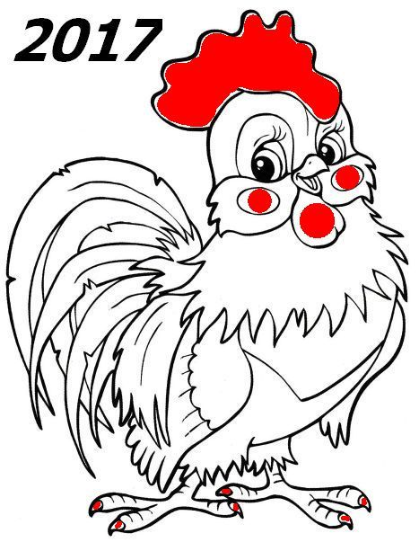

Slide 7
Ба- Пой-
Бо- Почка-
Бу- Папа-
Бе- Папочка-
Почка- папа- папочка-

Slide 8


Slide 9
…улка, …алка, …елка, …ила, …анка, …олка

